Slide 1
Sociální psychologie - Emoce

Slide 2
Dotaz na minulou přednášku
Co je to kategorizace?
Co je to sociální stereotyp?
Jak vzniká soc. stereotyp?

Slide 3
Sociálnost – oční kontakt (vizika )
Dítě upřednostňuje lidské tváře (déle se na ně dívá), než jiné tvary či zamíchané tváře. (svět má lidskou tvář?)
Pohled člověka, pohled zvířete.
Zvláštnost lidských očí.
Pohybem očí a mimikou (vrozenou) začíná první aktivní komunikace.
Oči hrají významnou roli:
+ láska na první pohled + dívání se do očí
+ ? studu (malé děti) a známého pohledu (před rodičem se dítě nestydí)
+ oční kontakt u PAS

Slide 4
Role emocí v lidském životě
Člověk je nejemotivnějším tvorem planety .
Mravenci a ještěrky nepláčou (srov. šimpanz).
Fňukají děti (či dospělí) příliš?

Slide 5
Role emocí v sociální komunikaci
Text: o emocích z Hewstone, Stroebe (2006, 211-221), autorem textu je Klaus Scherer
E= emoce

Slide 6
Výzkum základních emocí
Tomkins (1984) v 60. letech přišel s (nijak novým) názorem, že existuje omezený počet základních E.
Základní E = vrozený nervově-motorický program. Tento program by měl určovat výraz tváře, modulovat hlas a vést ke změnám na fyziologické úrovni i v motorické činnosti. Tyto základní E by měly být ve svém výrazu společné všem kulturám.
Výzkumy výrazů tváře P. Ekmana (1972) a C. Izardové (1971) a zvukových (tj. paraverbálních) projevů tento předpoklad potvrdily.

Slide 7
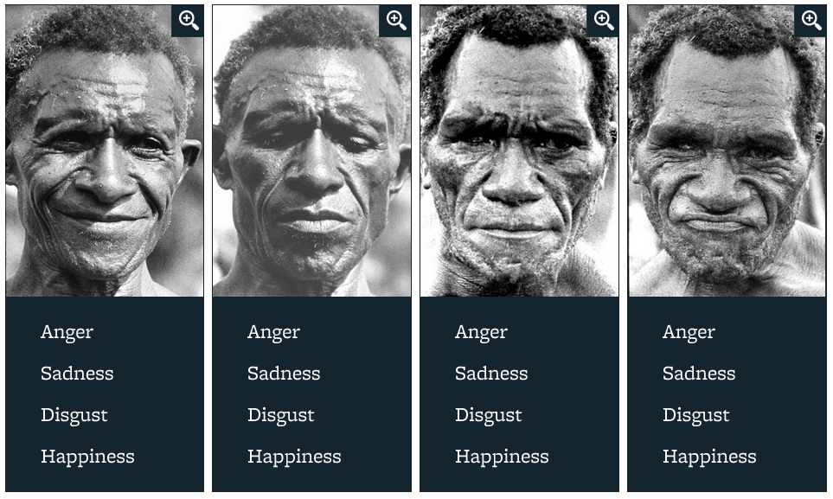
Ekman & Izardová (1972)

Slide 8
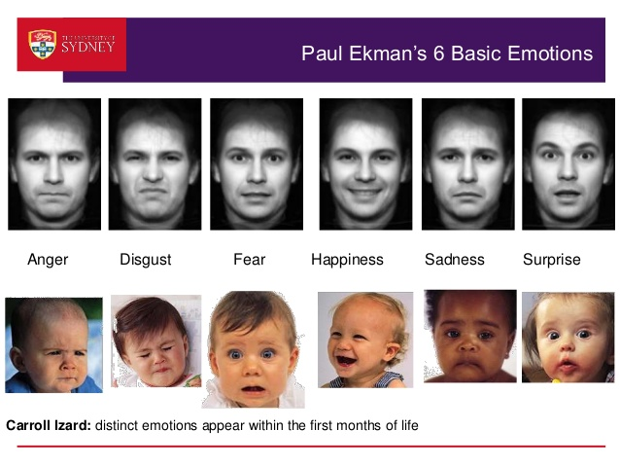
Ekman & Izardová (1972)

Slide 9
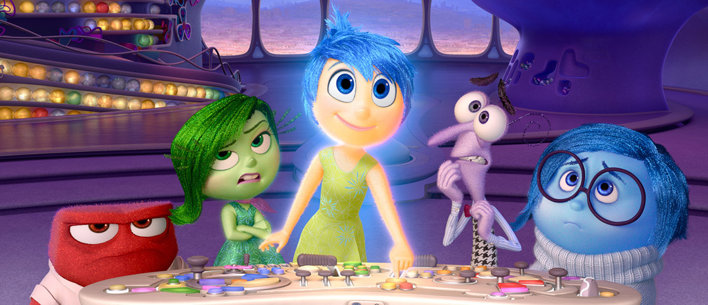
V hlavě (2015) – Inside out
https://www.youtube.com/watch?v=1TB2P0cToHQ

Slide 10
Vznik základních emocí
Už Darwin (1872; Výraz emocí u člověka a u zvířat) spekuluje o původně vnějších v průběhu evoluce zvnitřněných „účelových zvycích” (srov. výraz pro znechucení a jeho evoluce; srov. smích).
Takové programy pravděpodobně vznikají právě cestou zvnitřnění („somatizace”) původně vnějšího chování.
Jiné příklady zvnitřnění: vzpřímené držení těla, adaptace ruky na výrobu kamenných nástrojů... (nápadně to připomíná východiska L.S. Vygotského teorie o původu psychických funkcí z původně sociálních funkcí).

Slide 11
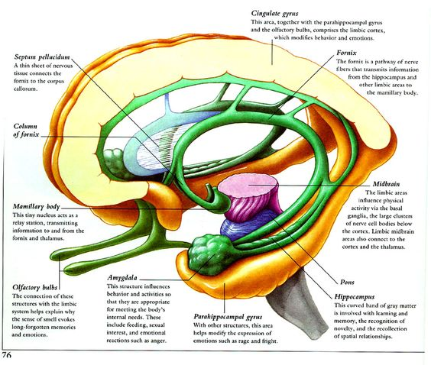

Slide 12
1. Funkce základních emocí
Nejdůležitější funkce E pro jedince spočívá v stanovení základních hodnot života (libost – nelibost ad.).
Evoluce: z plazího arousalu, asi skrze čichové funkce paleosavců (vznik limbického systému: funkce, složení).
Bez E je život velmi nebezpečný.
Nicméně tato primární funkce není tolik důležitá pro sociální psychologii.
ALE: feeling rules v různých kulturách

Slide 13

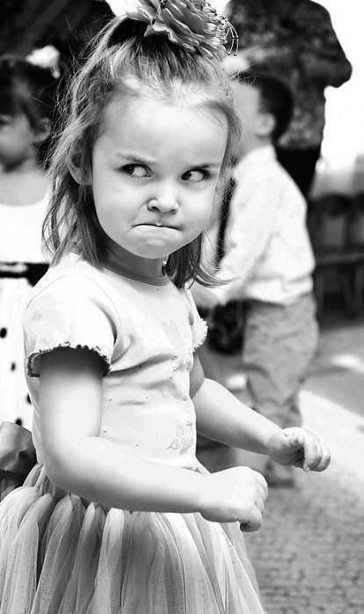

Slide 14
2. Funkce základních emocí
E slouží komunikaci – je to adaptace na život ve skupině.
E tedy nejsou jen výrazem vnitřního nastavení člověka, slouží také jako komunikační nástroj - srov. chování osob na bowlingu (Kraut & Johnston, 1979). + úsměv ve společnosti.
Základní E slouží jako znaky v soc. komunikaci.
Se znakem lze manipulovat (resp. ho užívat, komunikovat s ním).
Pokud má cokoli fungovat jako znak, musí to být odlišitelné od jiných znaků (proto by měli základním E rozumět všichni lidé planety; srov. výzkumy Ekmana a Izardové, 1971).

Slide 15
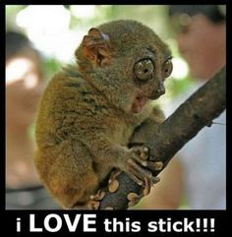
3. Motivační funkce

Slide 16
3. Funkce základních emocí
Motivační funkce
Dopaminergní odměňovací dráha a její ovlivnitelnost různými léky (deprese) a alkaloidy (závislost, pohl. vzrušení).
Milner (1954): krysy a ncl. accumbens
E a jejich očekávání nás motivuje k různým činnostem, postojům atd.
Při aktivitách souvisejících s pozitivním výsledkem se nám aktivuje L frontální kůra (Kringenbach et al., 2003).

Slide 17
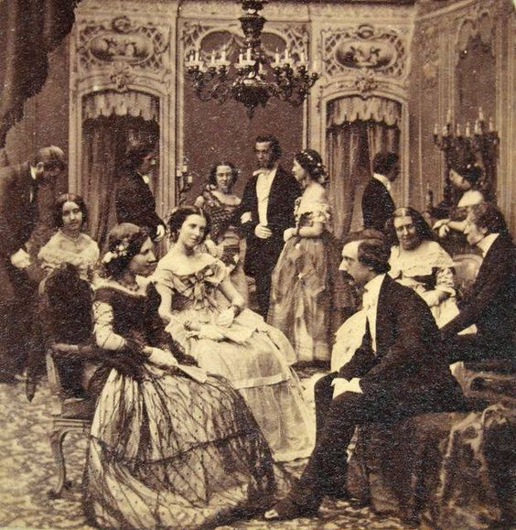
Využití E

Slide 18
Komunikativní funkce základních emocí
1. Využití ve společenském styku (display rules = pravidla projevu E platná pro danou kulturu).
Pravidla projevu E = „podoby potlačování, zmírňování, maskování či nahrazení spontánních projevů jinými.“ (s. 217)
Veškerá sociální komunikace podléhá těmto pravidlům projevu, ač porušování není ničím vzácným (např. chování hlavy státu, učitele, cestujícího vlakem).
Např. u nás „muži nepláčou“ – analogie k obřízce žen (srov. u Dogonů)?

Slide 19
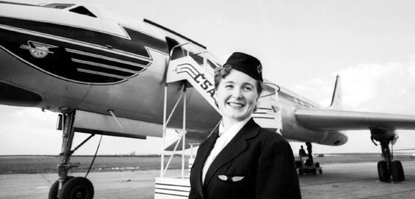

Slide 20
Funkce základních emocí
2. Využití v praxi, v práci:
„emocionální profese“: předstírají, resp. vytvářejí emoční atmosféru, což je vyčerpávající (rizikem je syndrom vyhoření). Profese: letušky a další… ?
vyjednávání – např. v partnerství
lhaní
podvod (cílené ovlivňování E druhých: získání důvěry, lásky, soucitu, viny, strachu…)

Slide 21
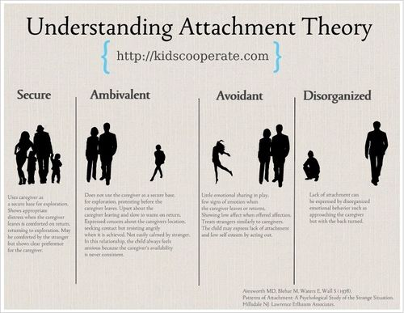

Slide 22
Emoce a citová vazba
M. Ainsworthová zkoumala citovou vazbu a odlišila jistou a 2 nejisté vazby. Ovšem to je stále jakási vazba. Bowlby a Spitz zkoumali děti, které byli citově a sociálně deprivované více než 6 měsíců v prvním roce života.
Bowlby: 12 ze 14 dětí klasifikovaných jako emočně oploštělých (affectionless) prožilo kompletní a dlouhodobou separaci od rodičů.
Spitz mluvil o hospitalismu.

Slide 23
Diskuze

